Slide 1

О ВСЕРОССИЙСКИХ ПРОВЕРОЧНЫХ РАБОТАХ
КАК СОСТАВЛЯЮЩЕЙ
единой системы оценки качества образования

Slide 2
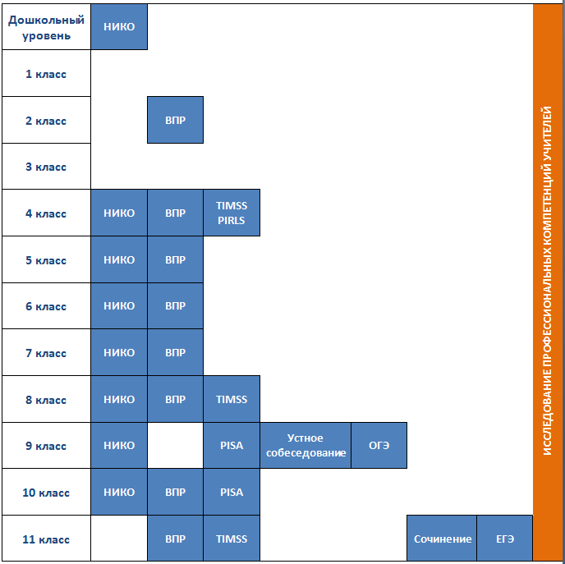

ЕСОКО | Единая Система Оценки Качества Образования
Одна из составляющих Единой Системы Оценки Качества Образования
Проводятся
с 2015 года

Slide 3

ВПР | Всероссийские проверочные работы
Не государственная итоговая аттестация
Вместо КИМ – варианты проверочной работы
Вместо демоверсии – образец проверочной работы
Итоговые контрольные работы, проводимые 2 раза в год по отдельным учебным предметам единовременно для школьников всей страны
Содержание заданий проверочных работ
соответствуют Федеральным государственным образовательным стандартам (ФГОС)

Slide 4


ВПР | Всероссийские проверочные работы
Организатор:
Цель проведения:
получение реальных данных о качестве и результатах обучения, насколько полно учащиеся осваивают знания и навыки, установленные федеральными государственными стандартами общего образования
совершенствование образовательных программ, индивидуальной работы с учащимися по устранению имеющихся пробелов в знаниях
обеспечение единства образовательного пространства Российской Федерации и поддержки введения Федерального образовательного стандарта за счёт предоставления образовательным организациям единых материалов и критериев оценивания учебных достижений

Slide 5

ВПР | Всероссийские проверочные работы
Умение анализировать
Умение мыслить
Умение рассуждать

Slide 6


ВПР | Всероссийские проверочные работы
Место проведения
Ученики пишут всероссийские проверочные работы в своих школах
Начало проведения
Второй-третий урок в школьном расписании
Продолжительность
От одного до двух уроков

Slide 7
ВПР | Проведение Всероссийских проверочных работ в 2018/2019 учебном году
4 класс
Русский язык
Математика
5 класс
Русский язык
Математика
Окружающий мир
История
Биология
6 класс
7 класс
8 класс
10 класс
11 класс
Русский язык
Математика
История
Обществознание
Биология
География
Русский язык
Математика
Иностранный язык
История
Обществознание
География
Русский язык
Математика
История
Обществознание
Физика
Биология
География
география
Биология
Физика
Химия
История
Биология
География
Химия
Физика
Иностранный язык
Штатный режим
По решению школы
Режим апробации

Slide 8

ВПР | Проведение Всероссийских проверочных работ в 2018/2019 учебном году
Администрация школы
может освободить от написания ВПР
детей с ОВЗ
Решение
о проведении ВПР внутри школы принимается на уровне школы

Slide 9


ВПР | Всероссийские проверочные работы
Проверка работ проводится:
в день проведения ВПР
учителями школы
по единым критериям
Результаты
вносятся школами в единую информационную систему

Slide 10


ВПР | Всероссийские проверочные работы
Неудачный результат
на ВПР - это сигнал для
школы
родителей
учеников
ВПР – это
инструмент для выявления проблемных зон
маркер уровня образовательной организации
основа для выстраивания стратегии методической работы

Slide 11

ВПР | Использование результатов Всероссийских проверочных работ
Родители, школьники
Общероссийский
выявление склонностей, проблемных зон
планирование повторения
получение ориентиров для построения образовательных траекторий
развитие единого образовательного пространства
формирование единых ориентиров в оценке результатов обучения
мониторинг введения ФГОС
Школьный
Региональный
самодиагностика
повышение квалификации
учителей
повышение информированности обучающихся и их родителей об уровне подготовки школьников
диагностика качества образования
формирование программ повышения квалификации учителей

Slide 12

ВПР | Результаты Всероссийских проверочных работ
По результатам ВПР
не принимаются никакие обязательные решения для определения судьбы школьника
оценки не влияют на получения аттестата, на перевод в следующий класс, на годовые отметки
выставляются отметки в школьный журнал по желанию школьника и его родителей (законных представителей)

Slide 13

ВПР | Всероссийские проверочные работы
Основное правило
подготовки к ВПР - учиться в течение года. Специальная подготовка не требуется.
Запрещена подготовка к ВПР в рамках оказания платных образовательных услуг.

Slide 14

ВПР | Всероссийские проверочные работы
Где найти образцы заданий ВПР?
11 класс https://4vpr.ru/11-klass/
http://www.fipi.ru/vpr
vpr.statgrad.org
6 класс https://4vpr.ru/6-klass/
vpr.statgrad.org
5 класс https://4vpr.ru/5-klass/
vpr.statgrad.org
4 класс https://4vpr.ru/4-klass/
vpr.statgrad.org
Общая информация https://4vpr.ru/o/
vpr.statgrad.org

